Slide 1

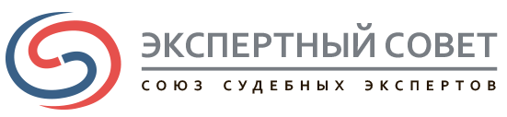
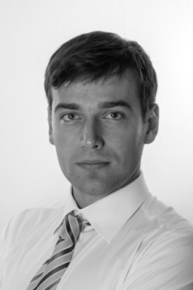
Состояние оценочной отрасли и перспективы развития
ИЛЬИН Максим Олегович
Исполнительной директор
Ассоциация «СРОО «Экспертный совет», к.э.н.
Москва, 2018

Slide 2
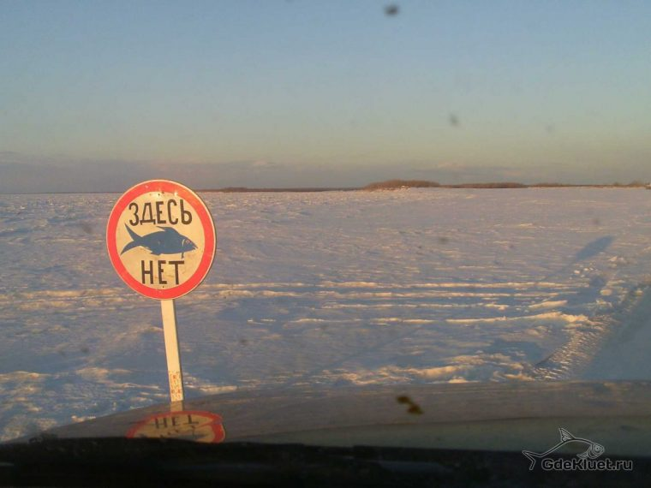
Чем заниматься НЕ надо?
srosovet.ru

Slide 3
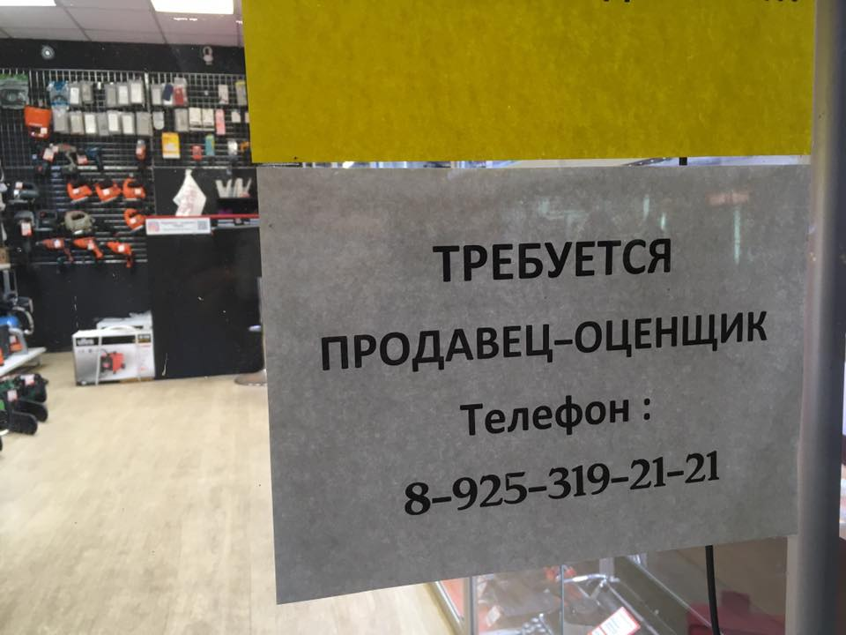
Чем заниматься перспективно?
srosovet.ru

Slide 4
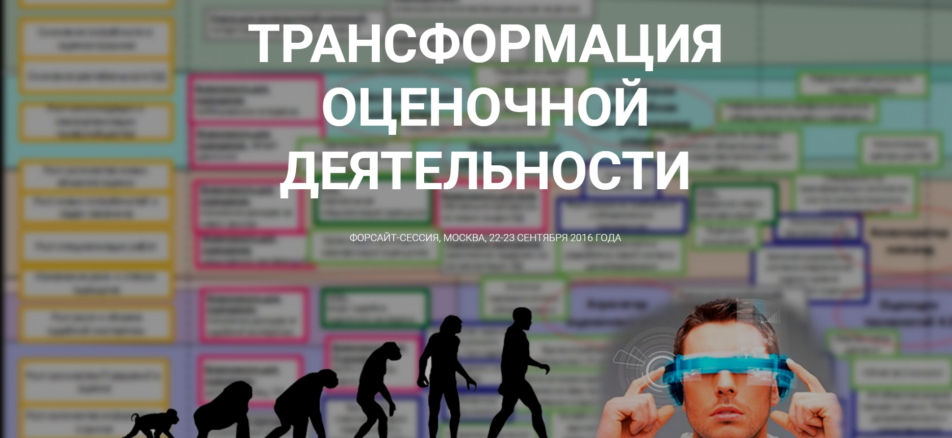

Чем заниматься перспективно?
srosovet.ru
ftod.ru

Slide 5
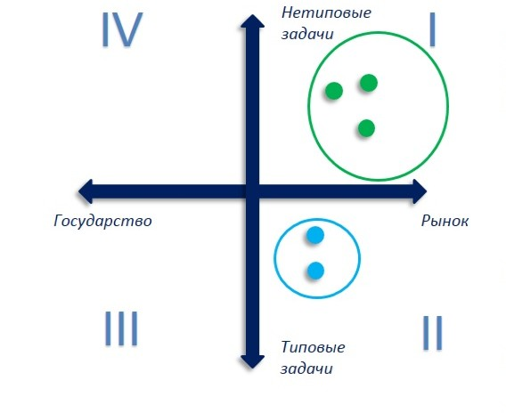
Некоторые итоги форсайта
srosovet.ru

Slide 6

Новый рынок
srosovet.ru
Кадастровую оценку
делают ГБУ
ГБУ принимают замечания
к промежуточным отчетным документам
Собственники
не могут сами разобраться
в промежуточных отчетных документах
?
>
>
>
Статья 14 Федерального закона «О государственной кадастровой оценке» от 03.07.2016 №237-ФЗ:
размещается Проект отчета ~ десятки Гб, сотни XML файлов;
50 дней на подачу замечаний;
раз в пять дней Проект отчета актуализируется.

Slide 7
Как проверять Проект отчета?
srosovet.ru
1.
Соответствие фактических количественных
и качественных характеристик ОН характеристикам, использованным в Проекте отчета
2.
Наличие у ОН специфических ценообразующих характеристик, не учтенных
в Проекте отчета
3.
Корректность учета количественных
и качественных характеристик ОН в Проекте отчета

Slide 8
Алгоритм проверки
Проекта отчета
srosovet.ru
1. Сопоставление фактических количественных и качественных характеристик ОН с характеристиками, использованными в Проекте отчета:
проверка достоверности характеристик – все ли значения верны?
проверка достаточности характеристик – проверка наличия специфических существенных количественных и качественных характеристик ОН, которые не были учтены в Проекте отчета.
2. Проверка корректности реализации МУ по ГКО в Проекте отчета, в т.ч.:
проверка корректности группировки объектов;
проверка обоснованности выбора подхода к оценке и метода расчета стоимости;
проверка корректности применения выбранного метода расчета (учет всех составляющих согласно принятой методологии);
проверка отсутствия ошибок в расчетах по указанным формулам.
3. Анализ результата, полученного в Проекте отчета, – сопоставление с рыночными данными, данными из анализа рынка (при наличии), результатами расчета после устранения выявленных нарушений.
4. Формирование замечаний на ошибки (при их наличии).

Slide 9
Основные ошибки
в Проектах отчета
srosovet.ru
1.
Некорректный учет функционального назначения
2.
Отсутствие информации
о значения количественных
и качественных показателей
(например, нулевой квартал)
3.
Искажение значений количественных и качественных показателей
(например, КС, износ)
4.
Наличие существенных специфических факторов стоимости
(например, нестандартная доля полезной площади)
5.
Несоответствие кадастровой стоимости
рыночному уровню цен

